Slide 1
АНАЛИЗ ПОВЕДЕНИЯ СИСТЕМЫ С ИСПОЛЬЗОВАНИЕМ КОНТЕКСТНЫХ
ДИАГРАММ (DFD)
Группа: K3240
Ермакова Анна
Бугаева Анастасия

Slide 2
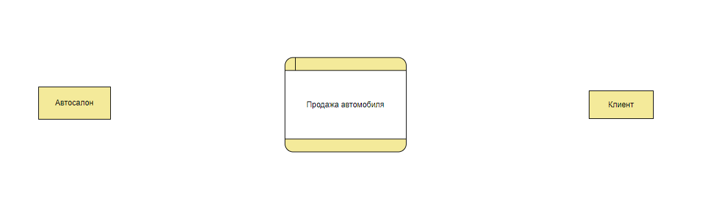
Назначение ИС, основной процесс и внешние сущности по отношению к нему
Назначение информационной системы в работе с данными по продаже легковых автомобилей на заказ.

Slide 3
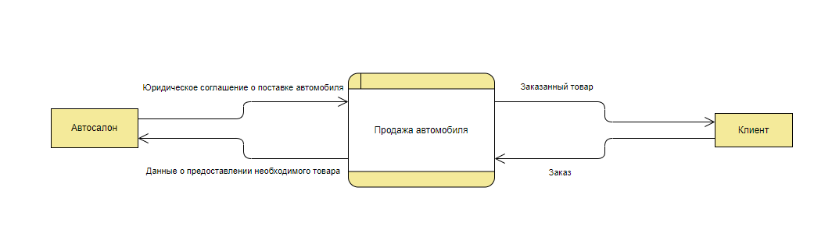
Контекстная диаграмма нулевого уровня

Slide 4
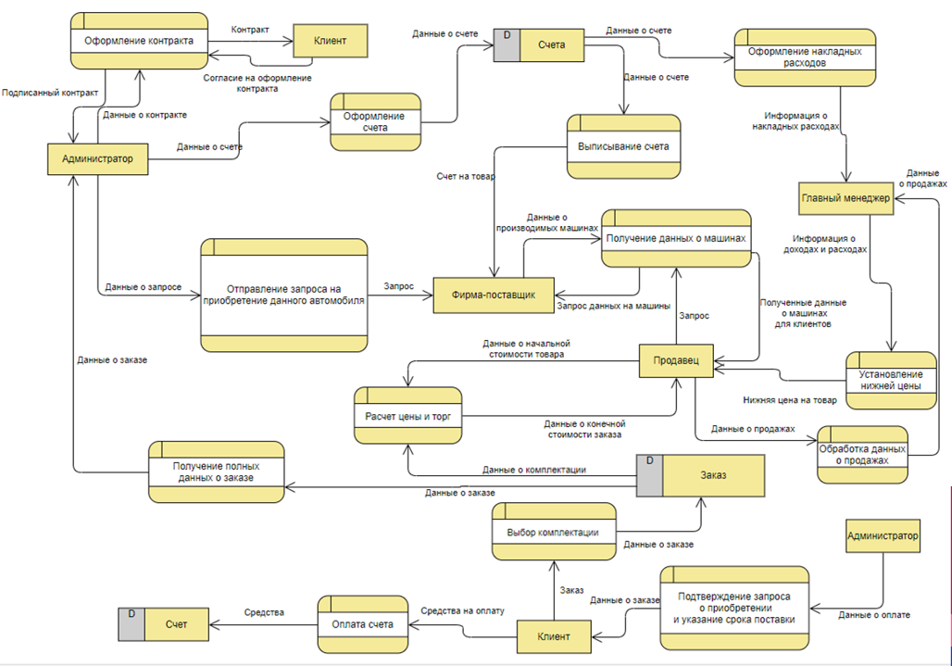
Детализированная контекстная диаграмма

Slide 5
Вывод:
DFD помогает понять, из чего должна состоять система, что нужно для автоматизации бизнес-процесса. DFD не является описанием непосредственно бизнес-процесса. Здесь, например, нет такого важного параметра, как время. Также в этой нотации не предусмотрены условия и «развилки». В DFD мы рассматриваем откуда появляются данные, какие данные нужны, их обработку и куда результаты отправить. Т.е. описывается не столько непосредственно процесс, сколько движение потоков данных.

